Slide 1
中规模组合逻辑标准构件
刘 军
合肥工业大学计算机与信息学院

Slide 2
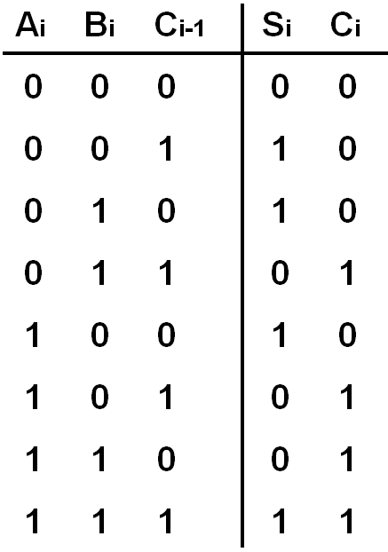
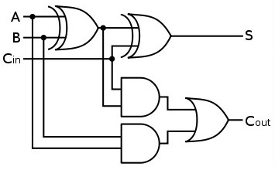
12：中规模标准构件
全加器：
表 1 全加器真值表
逻辑表达式：
逻辑电路：
逻辑框图：
S_{i}
C_{i}
FA
C_{i-1}
A_{i}
B_{i}
图 1
图 2

Slide 3
12：中规模标准构件
多位加法器：
串行加法器 例：两个4位二进制数相加(A=A4A3A2A1，B=B4B3B2B1)
S4 S3 S2 S1
C3
C2
C1
C4
FA4
FA3
FA2
FA1
C0
3#
2#
1#
0
A4 B4 A3 B3 A2 B2 A1 B1
图 3
简单，运算速度不高(低位的进位影响高位的运算)

Slide 4
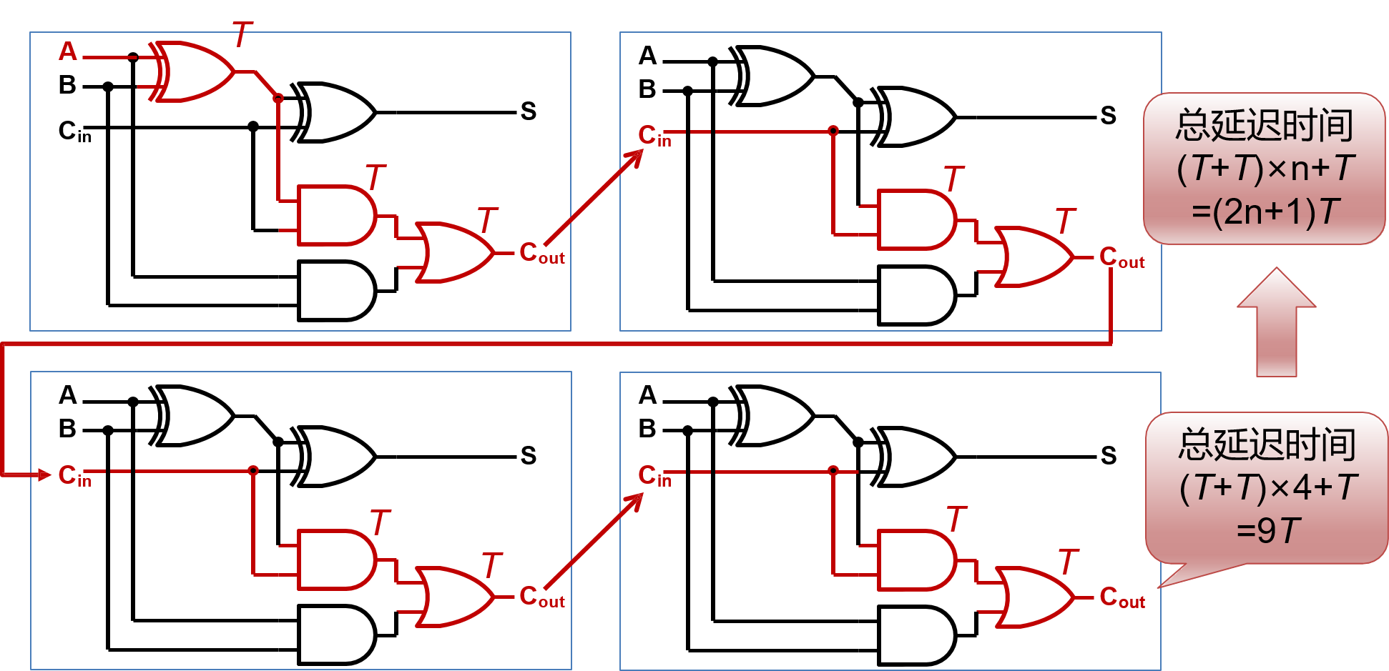
12：中规模标准构件
多位加法器：
串行加法器的延迟时间
图 4

Slide 5
12：中规模标准构件
多位加法器：超前进位加法器
实现：各位的进位信号同时产生。每位的进位信号Ci只与加数 Ai、被加数Bi以及最低位
进位C0有关，而与相邻低位的进位Ci-1无关。
例：两个4位二进制数相加(A4A3A2A1 ，B4B3B2B1)
Gi：进位产生变量 Gi =AiBi
Gi和Pi仅与Ai、Bi相关
Pi：进位传递变量 Pi=Ai Bi

Slide 6
12：中规模标准构件
多位加法器：超前进位加法器
由Gi和Pi

Slide 7
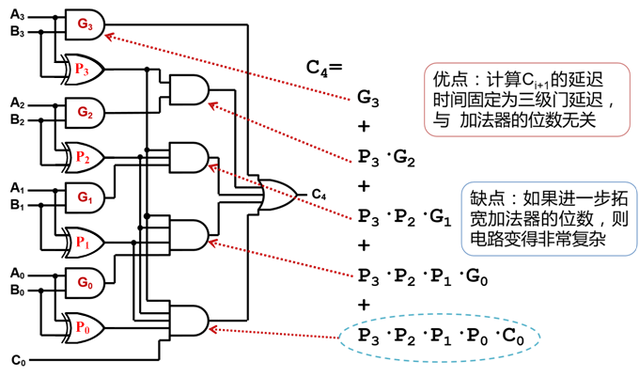
12：中规模标准构件
多位加法器：
超前进位加法器的延迟时间
优点：CI的延迟固定为三级门的延迟，与加法器的位数无关
缺点：电路复杂高，开销大
图 5

Slide 8
12：中规模标准构件
多位加法器：超前进位加法器74LS283
S4 S3 S2 S1 CO
74LS283
A4 A3 A2 A1 CI B4 B3 B2 B1
图 6

Slide 9
12：中规模标准构件
多位加法器的应用举例：例1
例：设计一个能将BCD码转换为余3码的代 码转换器
C₀
0
Y₀
余3码
S₀
B₀
Y₁
B₁
1
S₁
B₂
Y₂
S₂
0
B₃
74LS283
Y₃
A₀
A
S₃
B
A₁
A₂
C
C₄
A₃
D
BCD码
图 7 用加法器实现BCD码转余3码

Slide 10
12：中规模标准构件
多位加法器的应用举例：例2
0
BCD码
例：设计一个能将余3码转换为BCD码的代 码转换器
C₀
Y₀
S₀
B₀
Y₁
B₁
0
S₁
十进制 6 余3码1001
B₂
Y₂
S₂
1
B₃
1001+1101=1 0110
74LS283
Y₃
A₀
A
S₃
B
0110为6的8421BCD码
A₁
A₂
C
C₄
余3码
A₃
D
1
图 8 用加法器实现BCD码转余3码

Slide 11
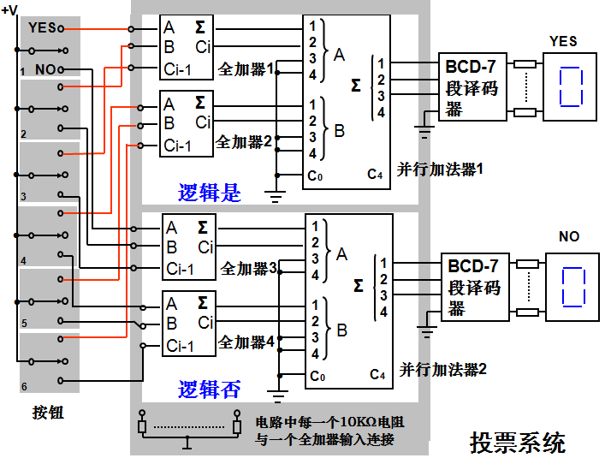
12：中规模标准构件
多位加法器的应用举例：例3
图 9 投票系统

Slide 12
12：中规模标准构件
多位加法器的应用举例：例3
图 9 投票系统

Slide 13
12：中规模标准构件
多位加法器的应用举例：例3
图 9 投票系统

